Slide 1

Università degli studi di Genova
Condizioni al contorno per il moto di un fluido su superfici solide con scabrosità frattale
Relatore: Chiar.mo Prof. A. Bottaro
Correlatore: Dott. Ing. E. Alinovi
Candidato: Giovanni Trovato
Corso di Laurea in Ingegneria Meccanica 2015/2016
Genova, 16 settembre 2016

Slide 2

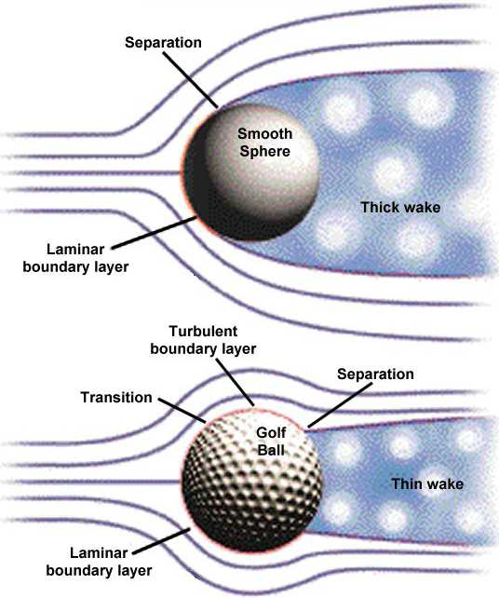
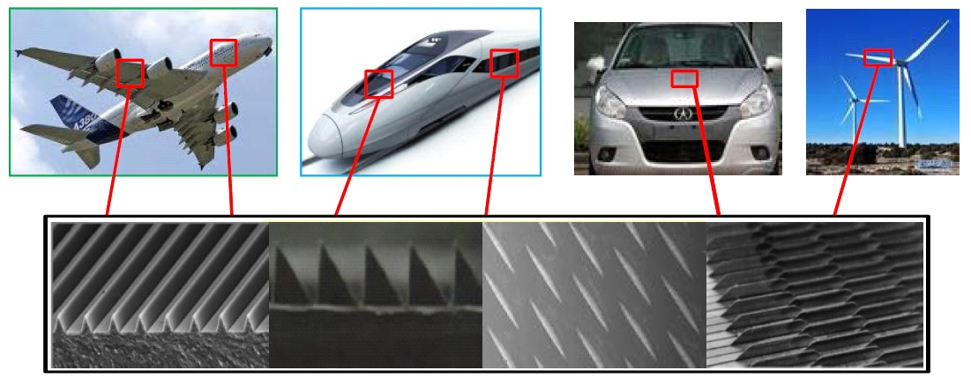
Introduzione
Negli ultimi anni l'argomento di riduzione della resistenza fluidodinamica ha ottenuto un'importante spazio nell'ambito della ricerca in fluidodinamica.
ritardando la separazione dello strato limite dalla parete;
modificando la viscosità del fluido;
utilizzando superfici scanalate, chiamate “riblets”.
Tre principali metodologie
riduzione media del 4-7 %
Corso di Laurea in Ingegneria Meccanica 2015/2016

Slide 3
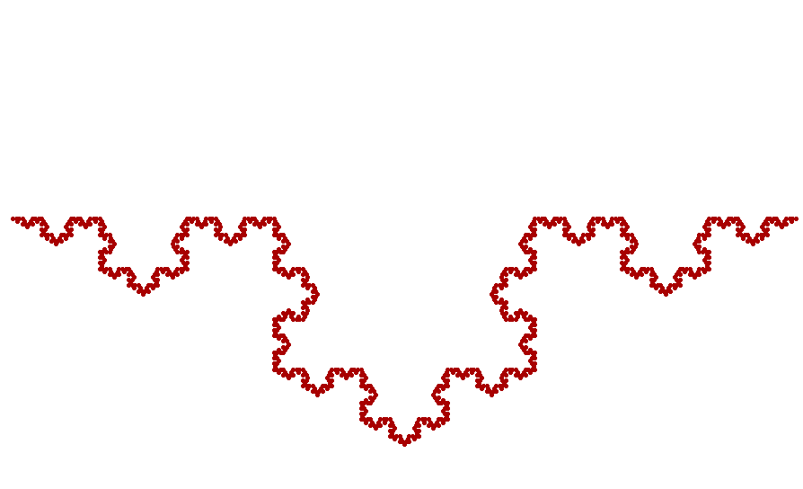
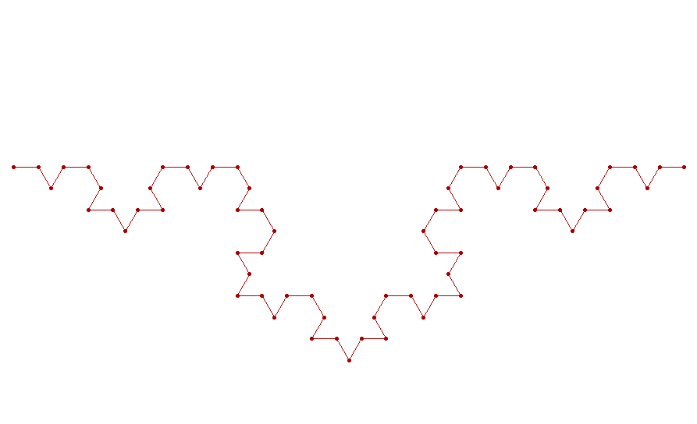
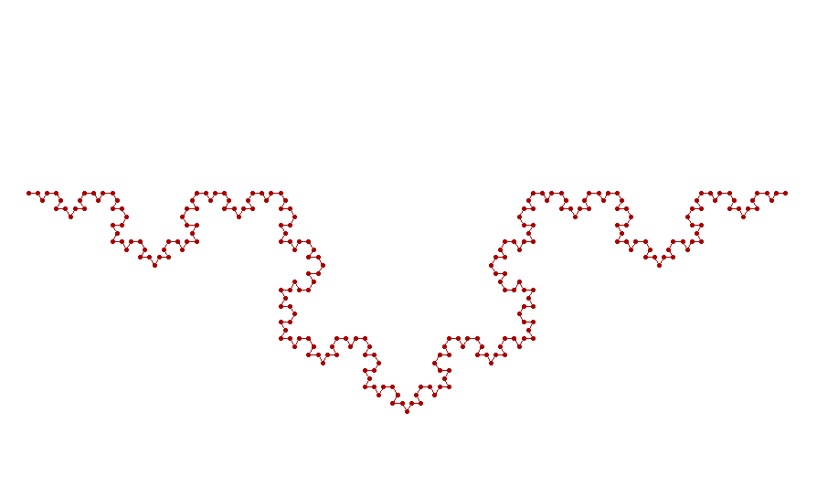
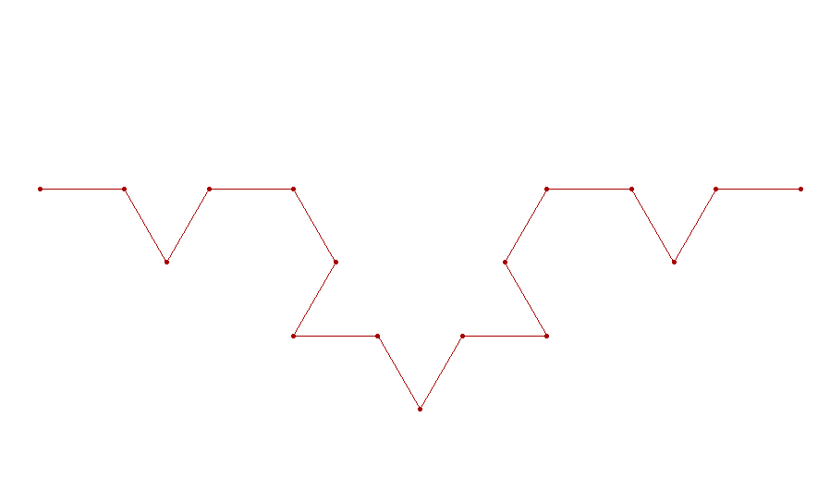
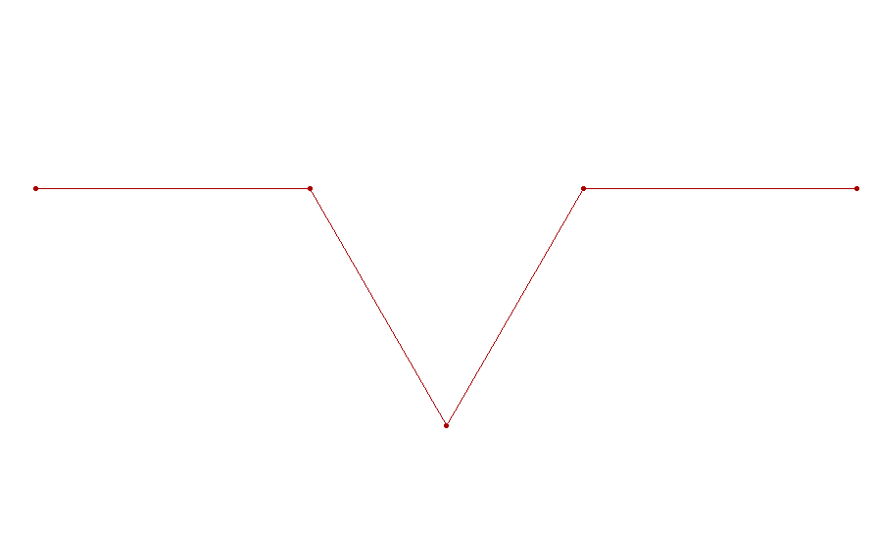
Scopo della Tesi
Lo scopo della trattazione è definire un modello numerico per analizzare il meccanismo fluidodinamico relativo a superficie con scanalatura a geometria frattale.
Geometrie frattali ➔ geometrie particolari dotate di omotetia interna.
calcolo del campo di moto in relazione a queste geometrie.
confronto dei dati calcolati con quelli disponibili in letteratura, al fine di validare il codice utilizzato.
verificarne le riduzioni in termini di resistenza fluidodinamica.
Corso di Laurea in Ingegneria Meccanica 2015/2016

Slide 4
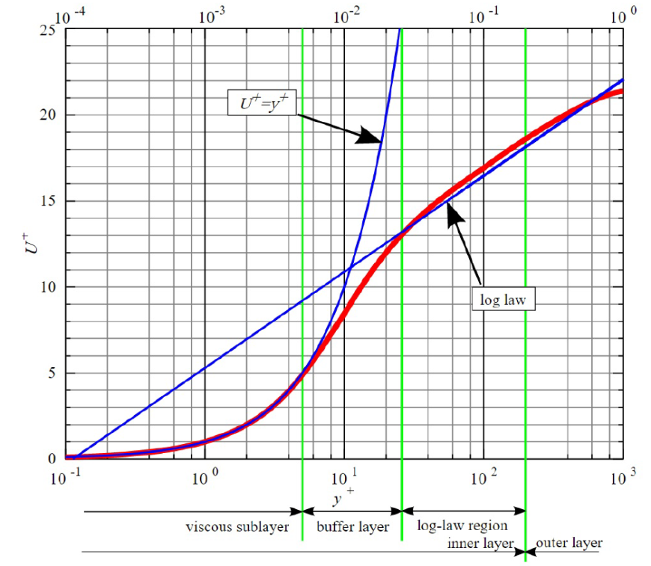
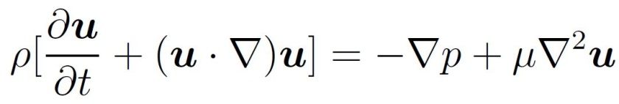
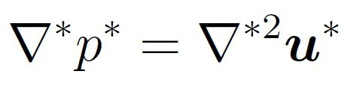

Formulazione del problema
Strato limite turbolento
In regime turbolento si sviluppano diversi strati:
Strato turbolento ;
Strato di transizione o“log law” ;
Strato di Buffer ;
Substrato viscoso.
Concentrazione dello studio nel substrato viscoso.
Equazioni di governo
Equazione di Navier-Stokes & Continuità
Equazione di Stokes
Corso di Laurea in Ingegneria Meccanica 2015/2016

Slide 5
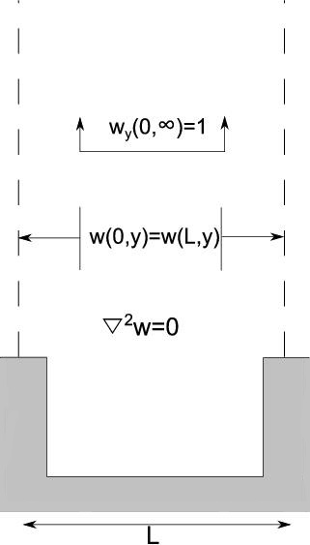
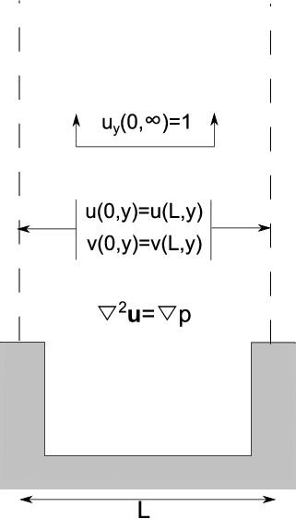
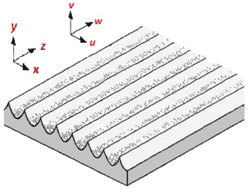
Formulazione del problema
Semplificazione:
parete invariata lungo l’asse z
profilo periodico
proprietà e grandezze indipendenti da z
campo di velocità nullo lungo la parete
Parallelo
Perpendicolare
risoluzione delle equazioni differenziali non più tridimensionale ma
bidimensionale
Geometria, equazioni e condizioni al contorno per problemi parallelo e trasversale
Corso di Laurea in Ingegneria Meccanica 2015/2016

Slide 6
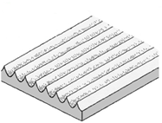
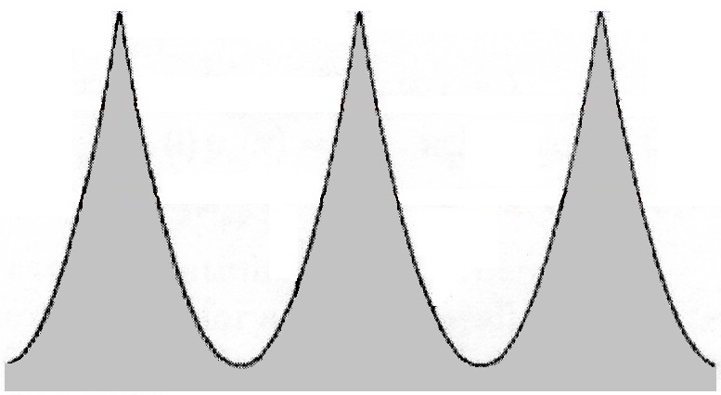




Altezze di protrusione
SUPERFICI PIANE VIRTUALI
L
Altezza di protrusione
Distanza dalla sommità delle protrusioni all’origine virtuale del profilo di velocità
con presenza di scanalature il profilo di velocità è traslato verso la parete
∆h rappresenta il parametro principale da cui dipende il comportamento turbolento del substrato viscoso per una superficie scanalata
Corso di Laurea in Ingegneria Meccanica 2015/2016

Slide 7


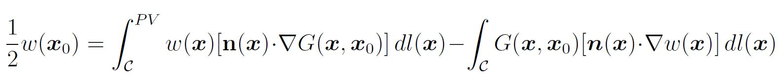

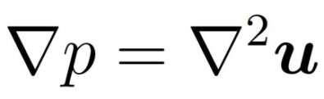

Boundary Integral Method (BIM)
Si riformulano le equazioni differenziali su D ➔ equazioni integrali su C
BIM applicata all’equazione di Laplace
BIM applicata all’equazione di Stokes
Corso di Laurea in Ingegneria Meccanica 2015/2016

Slide 8
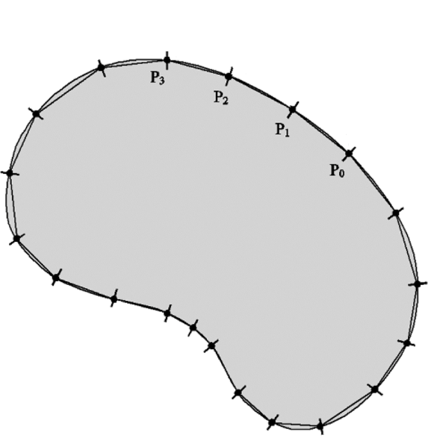
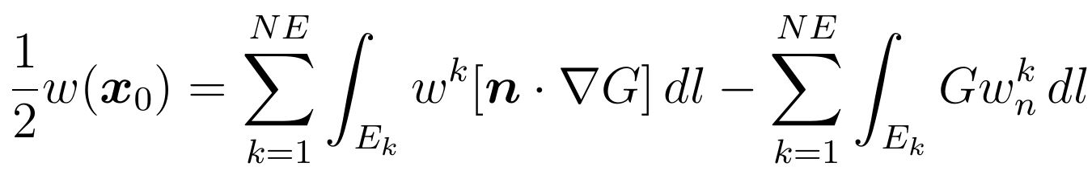
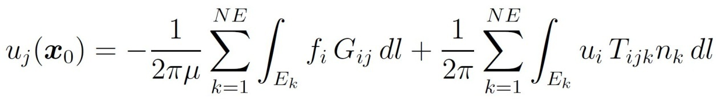
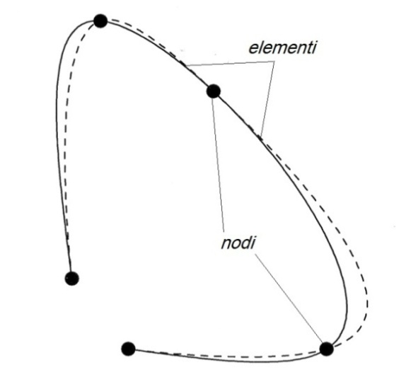
Boundary Element Method (BEM)
Nel caso generale ho incognite sul contorno ➔ uso le BIM con
BEM applicata all’equazione di Laplace:
BEM applicata all’equazione di Stokes:
Discretizzazione della geometria:
spline cubica
Corso di Laurea in Ingegneria Meccanica 2015/2016

Slide 9
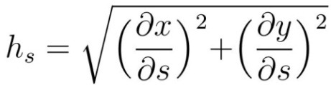
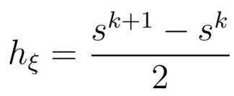
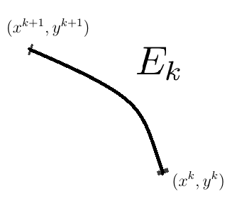
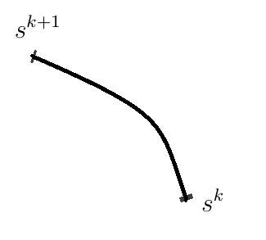
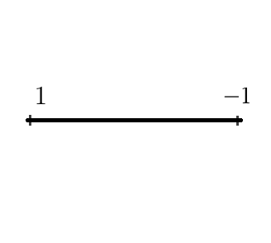
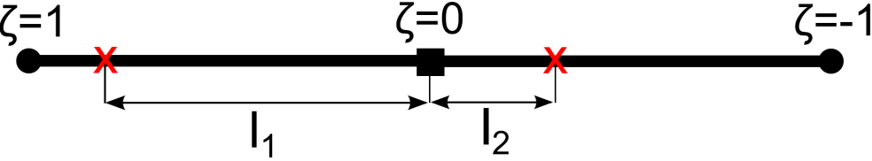


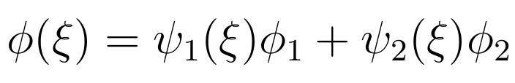
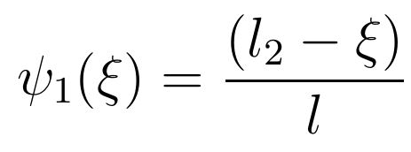
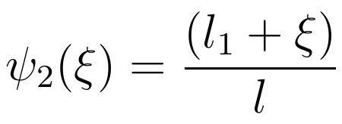
Boundary Element Method (BEM)
trasformazioni:
variabili lineari sui pannelli:
Laplace:
Stokes:
Corso di Laurea in Ingegneria Meccanica 2015/2016

Slide 10
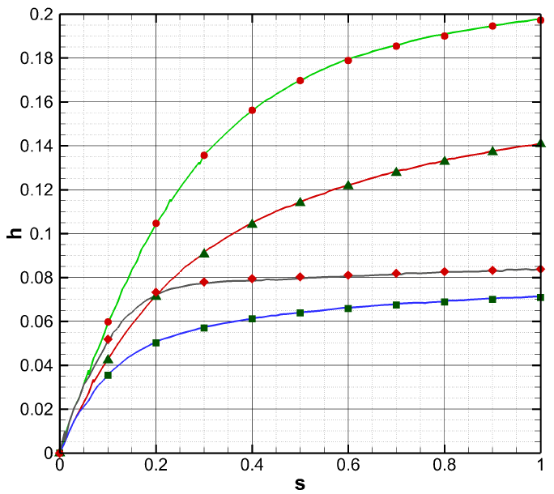
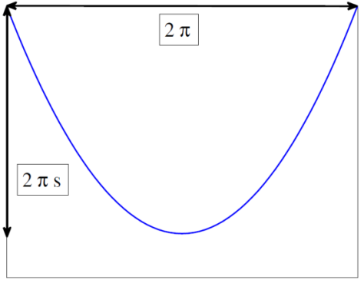

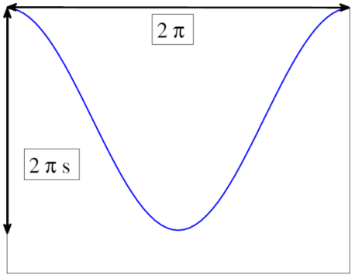

Validazione del codice
risultati ottenuti
confronto
validazione del codice
risultati in letteratura
profilo cosinusoidale
errori inferiori al punto percentuale
profilo parabolico
codice validato
Corso di Laurea in Ingegneria Meccanica 2015/2016

Slide 11
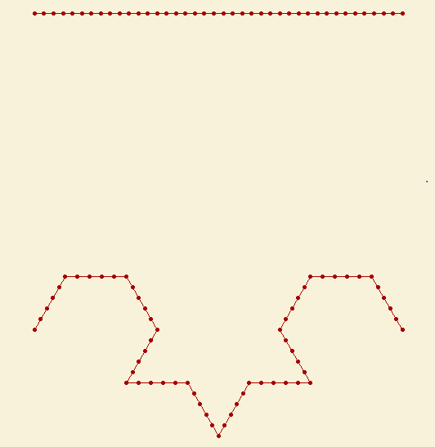
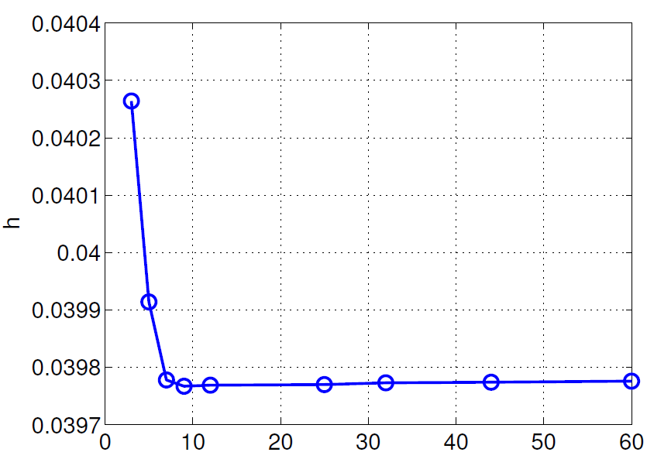
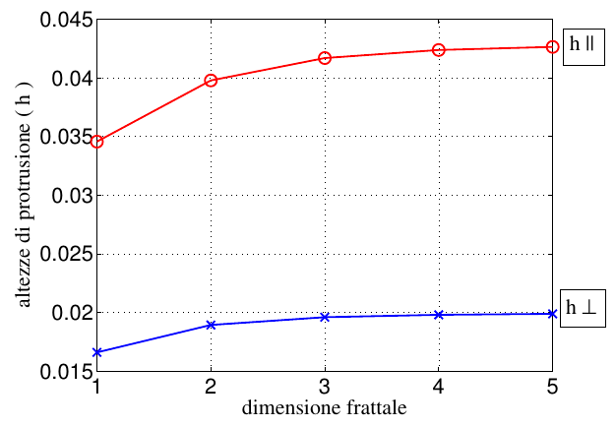
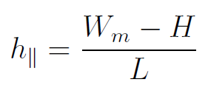
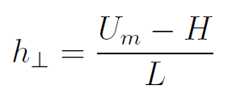
Risultati – altezze di protrusione
calcolo delle altezze di protrusione per geometrie frattali:
boundary integral equations
Laplace
Stokes
codice
convergenza dell’altezza di protrusione
altezze di protrusione per le varie geometrie
Corso di Laurea in Ingegneria Meccanica 2015/2016

Slide 12
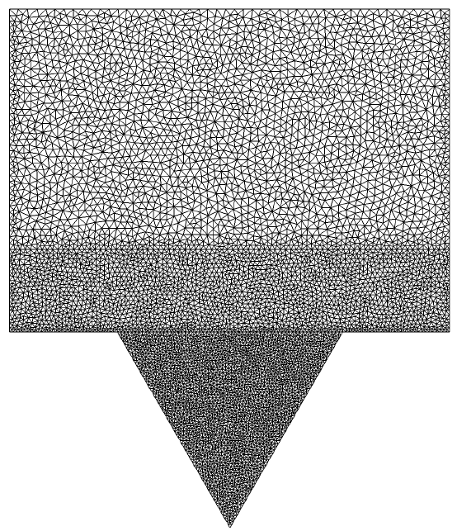
Risultati - campi di moto
Utilizzando il codice scritto si risolve le boundary integral equations, Laplace e Stokes, all’interno del dominio D.
definizione contorno del dominio D
definizione numero di punti di discretizzazione
calcolo componenti di velocità u, v, w per ogni punto.
CAD
Generazione della griglia
Visualizzazione del campo dei valori
Corso di Laurea in Ingegneria Meccanica 2015/2016

Slide 13
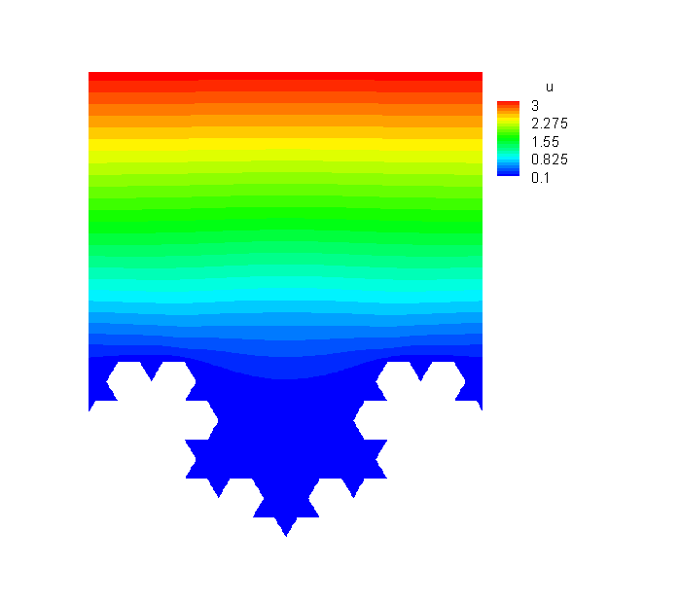
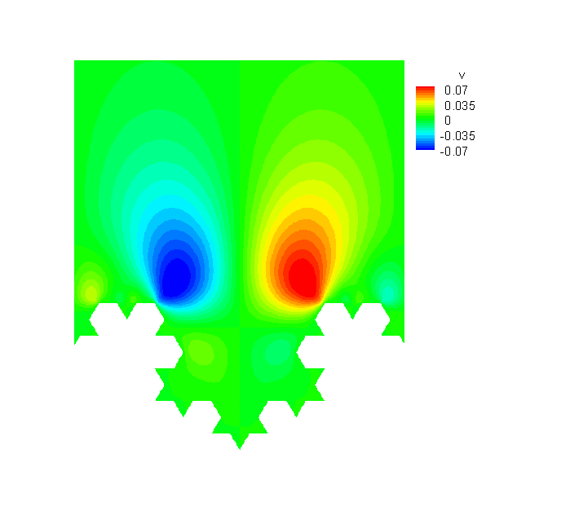
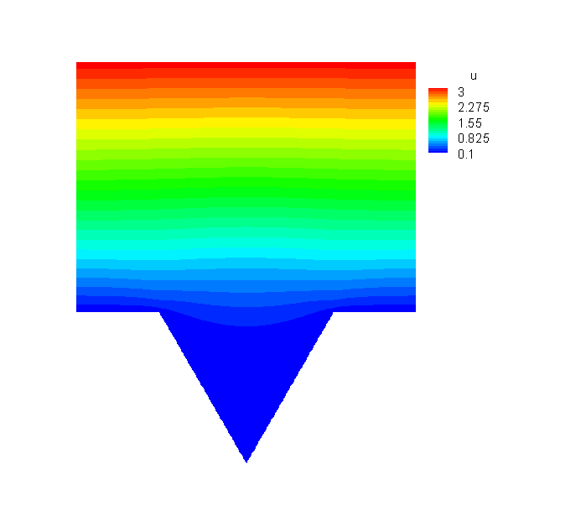
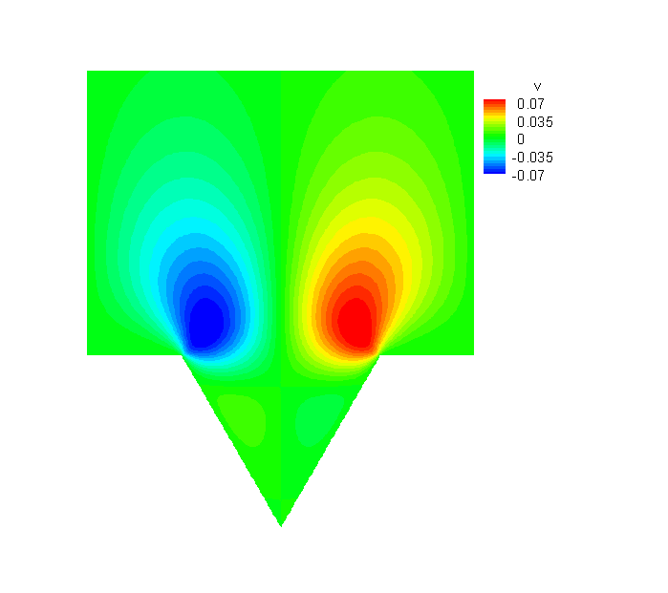
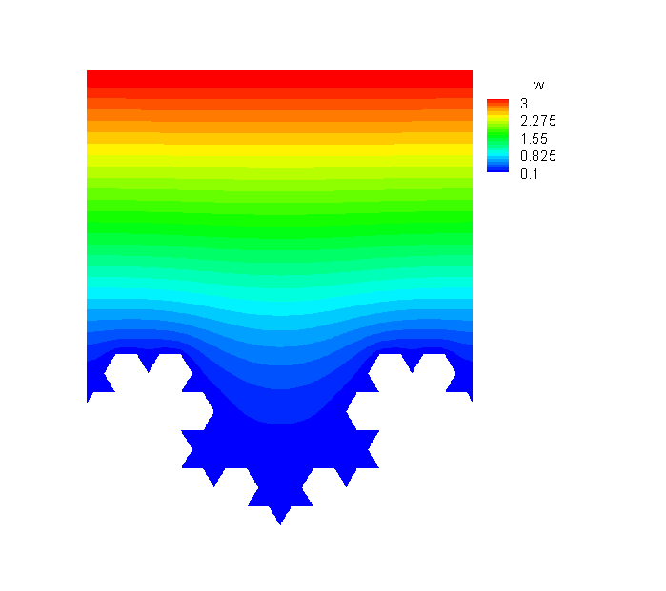
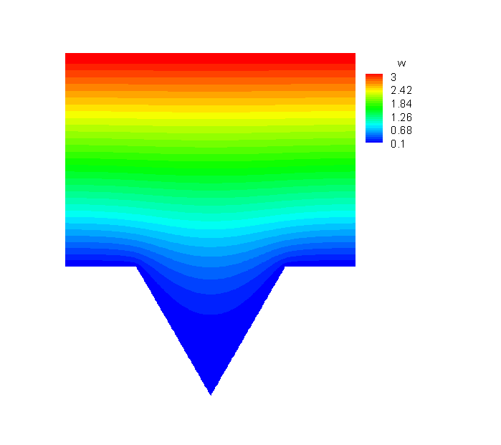

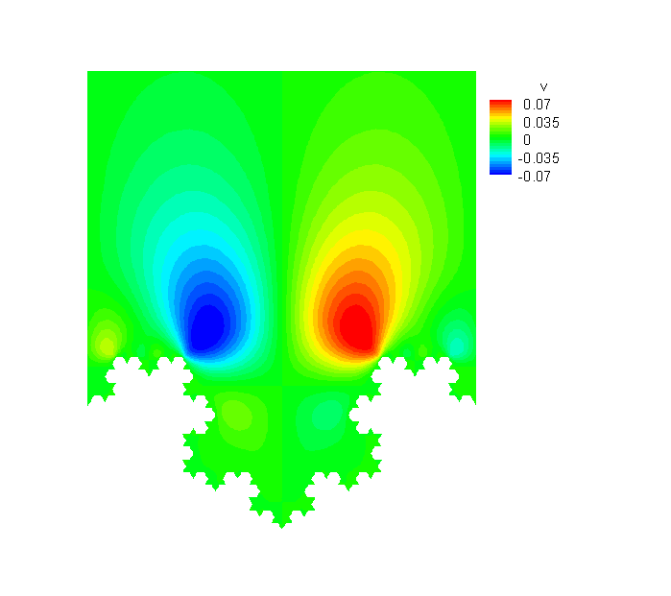
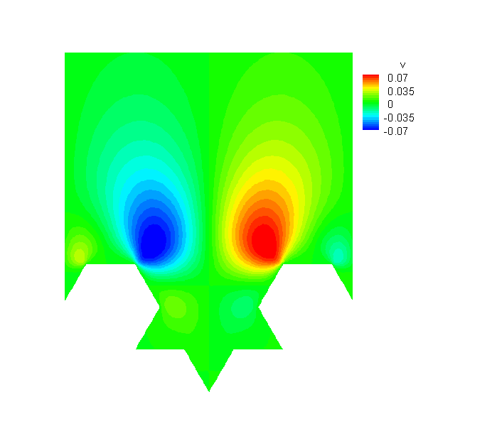

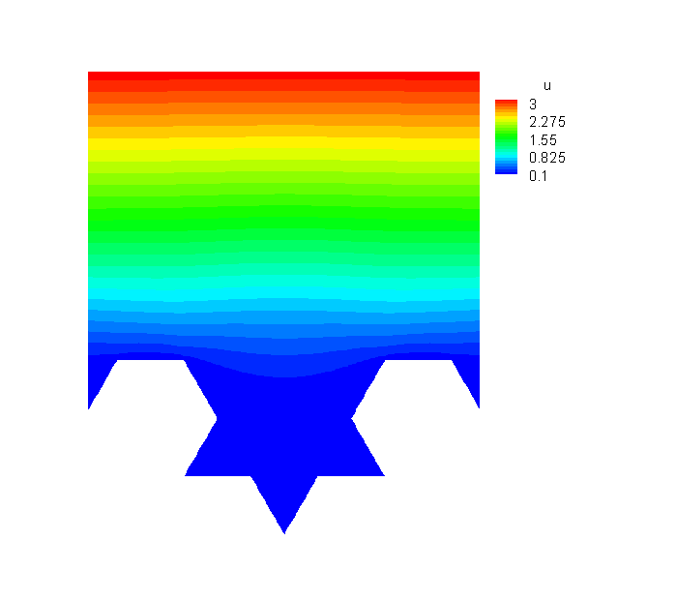
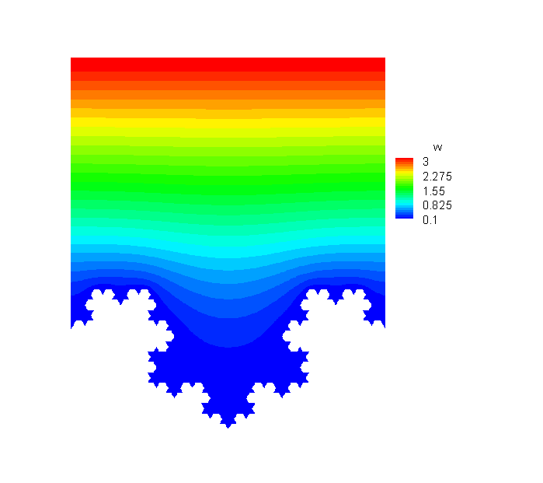
Risultati - campi di moto
campi di moto per la prima e seconda geometria frattale:
campi di moto per la terza e quarta geometria frattale:
Corso di Laurea in Ingegneria Meccanica 2015/2016

Slide 14
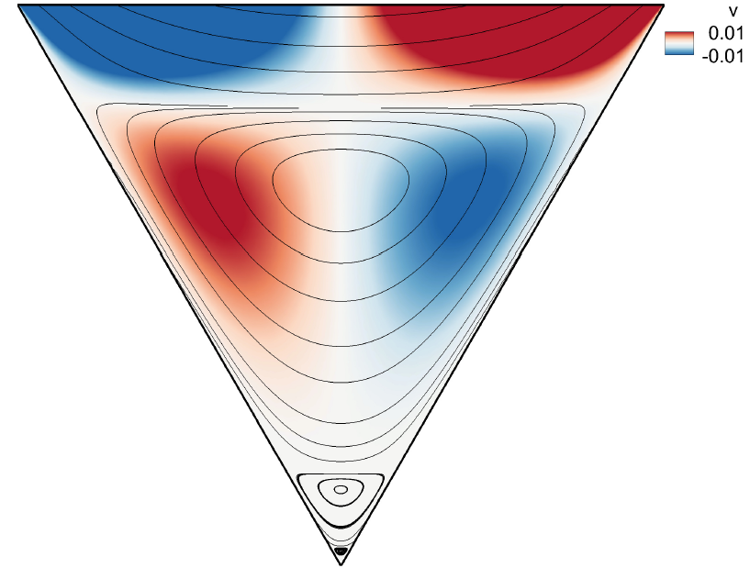

Risultati - campi di moto
campi di moto della componente v
moto discendente e ascendente in prossimità delle scanalature
campi di moto della componente u e w
i moti discendenti/ascendenti spostano il profilo delle velocità u e v verso l’interno della protrusione
campo di moto all’interno di una scanalatura caratterizzato dalla presenza di “ricircoli” chiamati “corner eddies”
Corner eddies
Corso di Laurea in Ingegneria Meccanica 2015/2016

Slide 15



Conclusione e sviluppi futuri
scanalatura di tipo "semplice“ (V)
scanalatura a geometria "complessa“ (frattale)
benefici, in termini di resistenza fluidodinamica
le attuali potenzialità nel campo della nanotecnologia applicata ai materiali permettono di approfondire maggiormente gli studi di realizzazione di superfici di tipo "complesso", assimilabili a geometrie frattali.
Corso di Laurea in Ingegneria Meccanica 2015/2016

Slide 16
Grazie per la cortese attenzione
Corso di Laurea in Ingegneria Meccanica 2015/2016

